Slide 1
금융데이터분석 입문
Introduction to Financial Data Analysis
7. 다팩터모델
Present by Hobin Kwak

Slide 2
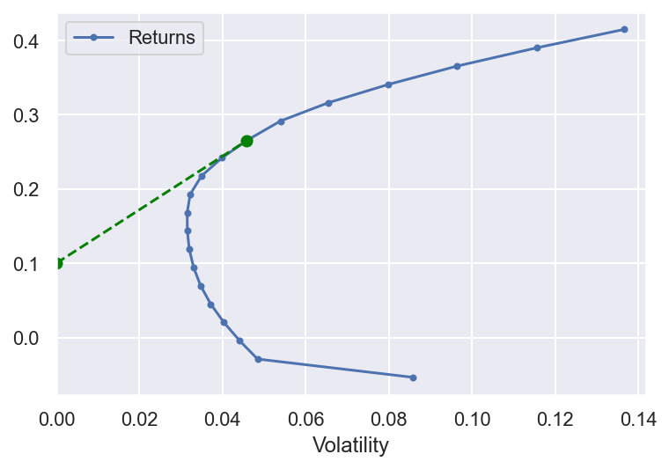
0
복습
포트폴리오
기대수익률과 위험
Efficient Frontier
자본분배선(CAL)
자본시장선(CML)

Slide 3
0
Stock Pricing
Stock Price
Stock Return
Random Walk
Geometry Brownian Motion
Statistically Non-Stationary
Statistically Weak-Stationary
변동이 심해 함수형태로 표현하기 어려움
Expected Stock Return
함수로 표현
설명요인 찾기
- Size, Value, Momentum …
“완성된 Pricing 이론이 없으며
Stock Return의 기댓값에 대한 이론이다.”

Slide 4
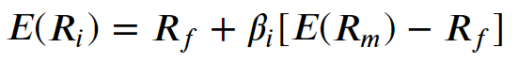
1
CAPM (자본자산가격결정모델)
가정
CAPM
합리적 투자자는 평균과 분산을 기준으로 포트폴리오를 선택한다.
거래비용/세금/공매도제한 없다.
모든 투자자의 (기대수익률, 분산, 공분산)에 대한 기대가 같다.
무위험자산의 존재
자본자산의 기대수익률이 자산의 위험에 따라 균형자본시장에서 어떻게 결정되는가
균형자본시장 : 모든 자본시장의 수요와 공급이 일치되도록 가격이 형성되는 상태

Slide 5
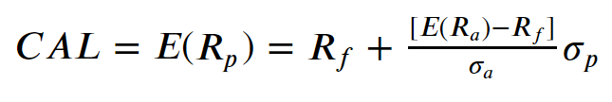
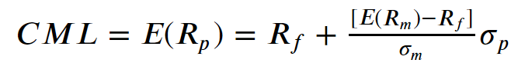
1
CML & SML

Slide 6
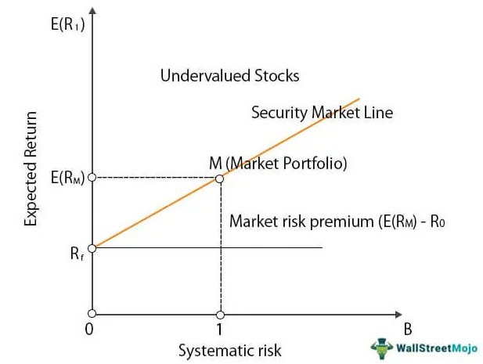
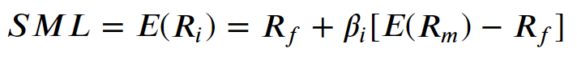
1
CML & SML
시장수익률 5%
시장수익률 분산 15%
자산A 표준편차 8%
자산A와 시장수익률 공분산 20%
무위험수익률 2%

Slide 7
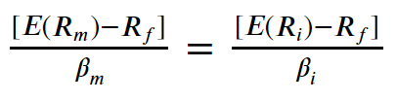
1
CML & SML
자본시장선(CML) | 증권시장선(SML)
기대수익률과 표준편차(총 위험) | 기대수익률과 베타(체계적 위험)
완전히 분산투자된 효율적 포트폴리오 | 개별증권 모두 포함
M(시장 포트폴리오)에 투자한다면 CML=SML
SML 도출
균형상태 하 M의 RVAR과 개별자산의 RVAR은 동일

Slide 8
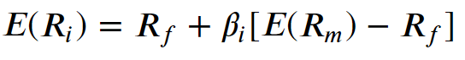
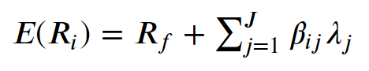
3
다팩터모델
CAPM상 자산수익률은 “시장수익률＂에 의해 결정
과연 ＂시장수익률”이 유일한 요인일까?
"beta as the sole variable
explaining returns on stocks is dead."

Slide 9
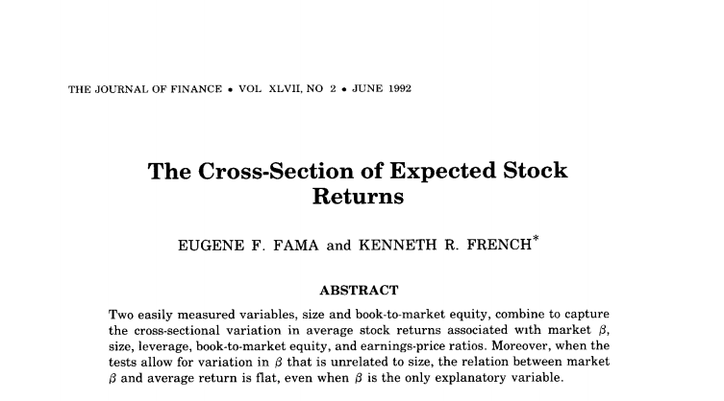
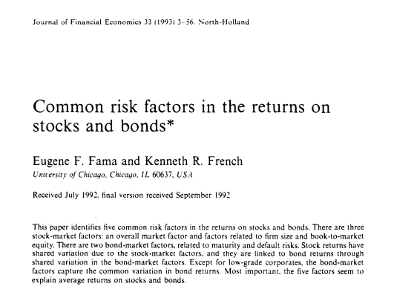
4
Fama-French 3요인 모형
1963년부터 1990년까지 9,500개의 종목의 주가 추이를 분석
"베타는 유일한 Risk factor가 아니다“
즉, 베타로 수익률을 예측하기는 어렵다.

Slide 10

4
Fama-French 3 요인 모형
3요인 : 시가총액, BE/ME(PBR 역수), 시장
3리스크 : 규모 리스크, 가치 리스크, 시장 리스크
“시가총액 Low, PBR Low”
5 factor
수익성요인 RMW
High Operating Profit - Low Operating Profit
투자요인
Investing Less – Investing More
SMB (Small minus Big) : 소형주 포트폴리오와 대형주 포트폴리오 수익률 차이
SMB = 1/3 (Small Value + Small Neutral + Small Growth) - 1/3 (Big Value + Big Neutral + Big Growth
HML (High minus Low) :BE/ME 높은 포트폴리오 수익률에서 BE/ME 낮은 포트폴리오 수익률 차이
HML = 1/2 (Small Value + Big Value) - 1/2 (Small Growth + Big Growth)

